Slide 3
ATENÇÃO:
ESTA PALESTRA ESTÁ SENDO GRAVADA E SERÁ DISPONIBILIZADA PARA OS INSCRITOS QUE TENHAM DIREITO A ACESSAR O CONTEÚDO POSTERIORMENTE.
EXCEPCIONALMENTE O CONTEÚDO GRAVADO TAMBÉM PODERÁ SER DISPONIBILIZADO EM OUTRAS PLATAFORMAS PÚBLICAS, INCLUINDO SITES DE STREAMING.
PERGUNTAS ESCRITAS, PARTICIPAÇÕES FALADAS OU CÂMERAS ABERTAS PODERÃO SER CAPTURADAS.
AO REALIZAR QUAISQUER DAS AÇÕES ACIMA, VOCÊ AUTORIZA TACITAMENTE A CAPTURA DOS DADOS CITADOS.

Slide 4
BANCO DE DADOS
Azure + PaaS + Bancos de Dados
Dirceu Resende

Slide 5
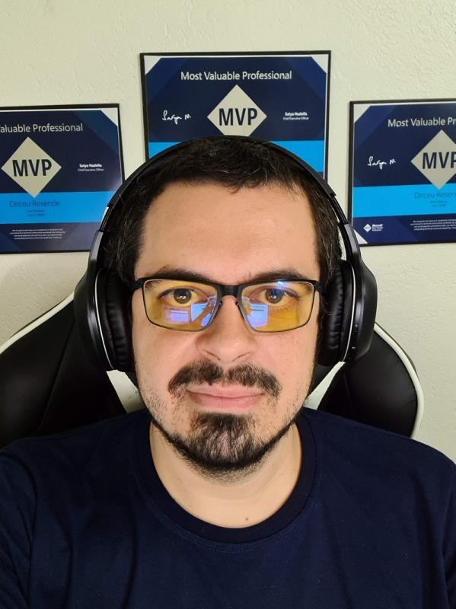
DIRCEU RESENDE
Mini-Biografia
Oficial de Data no Caribbean Development Bank
Instrutor e Consultor de Power BI no Planilheiros
Microsoft MVP Data Platform desde 2018
Microsoft MCP, MTA, MCSA, MCT e MCSE
Organizador do PASS Local Group SQL Server ES
Organizador do Happy Hour com Dados
Escritor do iMasters
Escritor do codigosimples.net
Hobbies: Videogame, Netflix, Futebol, UFC, Animes, YouTube
Github, Twitter, LinkedIn: @dirceuresende
dirceuresende.com
dirceu@dirceuresende.com

Slide 6





NOSSOS
PATROCINADORES_
Agradecemos a confiança e o investimento realizado pelos Patrocinadores do MVPConf LATAM 2020.
Sem a participação deles o evento não aconteceria.
Nosso muito obrigado!!!

Slide 7
AS ENTIDADES
BENEFICIADAS
POR VOCÊ_
Estas foram as entidades beneficiadas com a doação que você realizou no ato da sua inscrição no MVPConf LATAM 2020.
Sem a sua participação o evento não aconteceria e não poderíamos impactar a vida de tantas pessoas.
Nosso muito obrigado!!!

Slide 8
DEMO

Slide 9
OBRIGADO!

